Slide 1

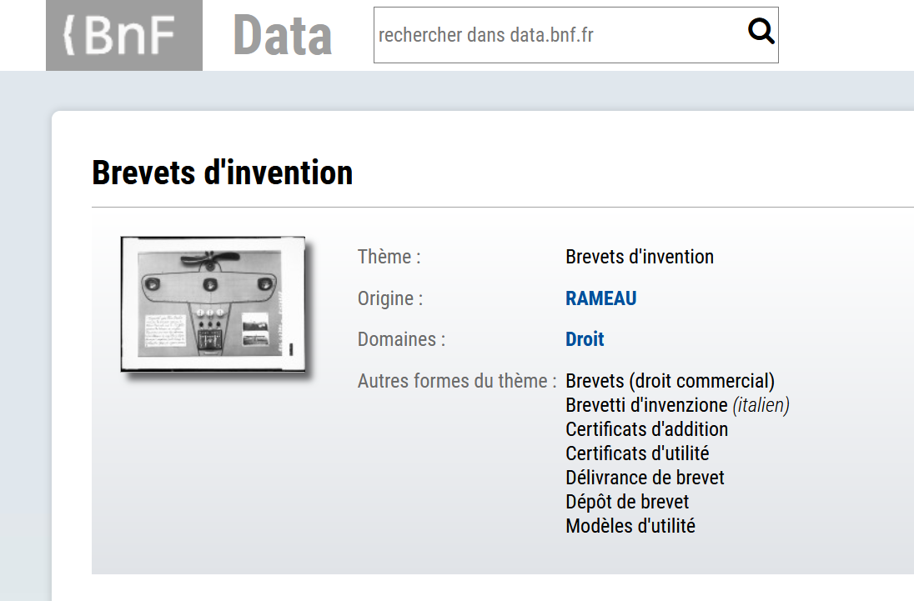

Découvrir les brevets d’invention
Et les intégrer à son environnement de travail en bibliothèque
Justine Ancelin-Fabre
URFIST de Paris
Formation à distance – juin 2020
justine.ancelin-fabre@chartes.psl.eu

Slide 2
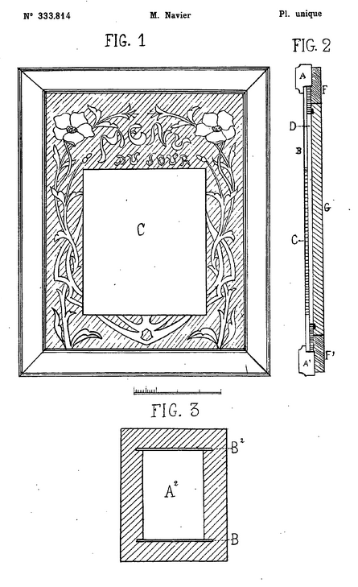
Programme du cours
Module 1 : Les brevets dans l’environnement de la propriété intellectuelle
Module 2 : Exploiter l’information brevet
Module 3 : Brevets et services aux chercheurs en bibliothèque
Demande de brevet français n°FR333814A, Menu du jour, 4 décembre 1903

Slide 3

Exploiter l’information brevet
Module 2
Notes:
21 min et 58 secondes

Slide 4
À quoi sert l’information brevet ?
Réaliser des études scientométriques
Comprendre les mécanismes de l’innovation
Informations bibliographiques (métadonnées)
Texte intégral du document brevet
Corpus de brevets :
  Cartographie
  Text and Data Mining
Mieux connaître un
domaine technique
Comprendre l’invention décrite
Ex.: C. McKenna, « The Life Sciences Innovation Report - A data-driven view of emerging R&D trends », Clarivate, 2019 (en ligne).
Notes:
À « petite » échelle, un document brevet pris isolément fournit des informations indispensables à la compréhension de l’invention qu’il décrit :
Utile à des chercheurs pour faire progresser les connaissances dans le domaine technique concerné (recherche fondamentale et appliquée)
Utile à des industriels (notamment concurrents) :
Pour distinguer ce qui est (encore) protégé par brevet de ce qui ne l’est pas ou plus, afin d’adapter leurs stratégies de R&D en évitant d’être contrefacteurs
Pour capitaliser sur les informations techniques divulguées, et développer sur cette base des inventions encore plus performantes
À « grande » échelle aussi : tout comme les publications scientifiques, il est possible de réaliser sur les brevets :
Des analyses scientométriques, notamment sur les données bibliographiques des brevets :
quelles sont les entreprises spécialisées dans l’ingénierie du bois de résineux, afin d’accueillir des doctorants CIFRE ?
dans quels pays les chercheurs français déposent-ils des demandes de brevets ?
à partir de quelle année a-t-on commencé à travailler sur l’utilisation de satellites dans le repérage des déchets marins ? Etc.
Des analyses textuelles (text and data mining), notamment sur les documents intégraux : quelles sont les tendances actuelles de l’innovation en sciences de la vie ?
Ex.: Utiliser TDM sur les bases de données de Clarivate Analytics (WoS), BDD brevets, articles de presse, sites gouvernementaux, rapports d'analystes financiers et actes de colloques pour connaître les grandes tendances actuelles en matière d'innovation en sciences de la vie.

Slide 5
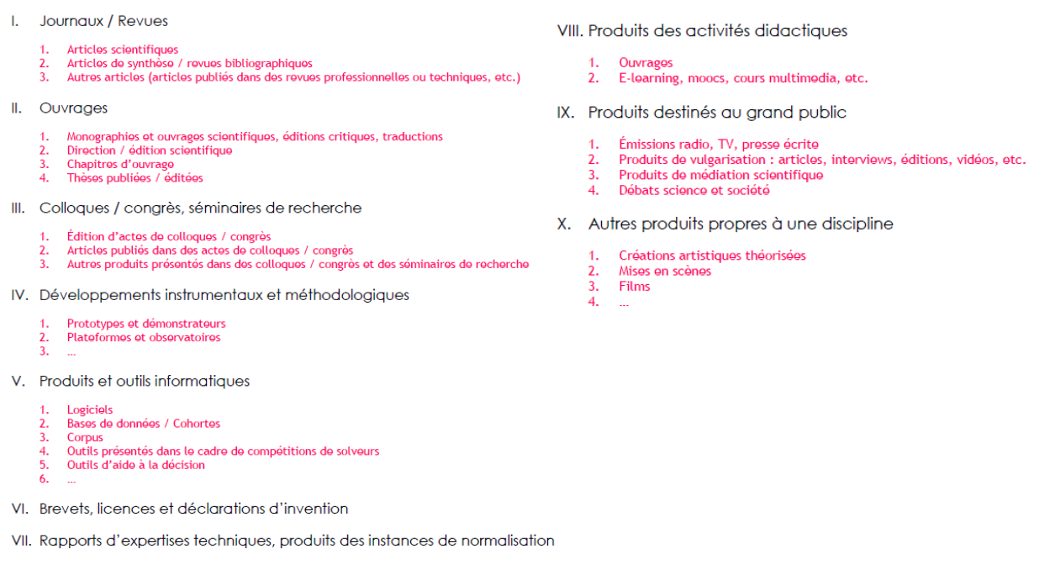
Exemple : l’information brevet sert à l’évaluation quantitative de la recherche
Référentiel d’évaluation des unités de recherche : Typologie des produits et activités de la recherche (en ligne)
Notes:
Importance ici des informations bibliographiques concernant les brevets : qui sont les inventeurs notamment, pour faire le lien avec des labos de rattachement.
Le nombre de brevets déposés est un indicateur de la recherche selon la LOLF, au même titre que le nombre des publications scientifiques.
Compter les brevets et autres titres de PI, mais aussi les revenus qui en sont dégagés par les laboratoires et institutions qui en sont propriétaires.

Slide 6
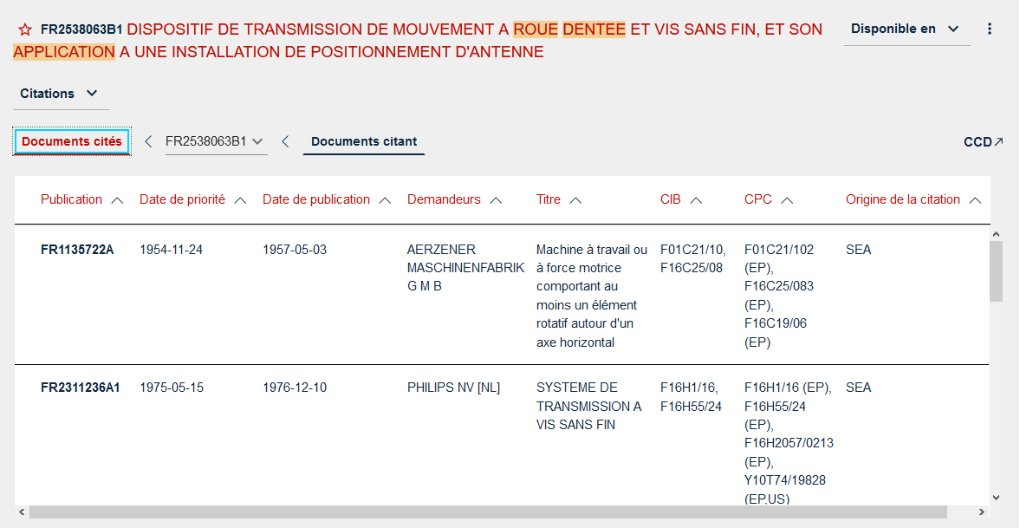
Exemple : exploiter les informations de citation qui existent entre les brevets
Notes:
Pas obligatoire de citer des brevets antérieurs dans une demande de brevet déposée, mais cela peut arriver. Les brevets peuvent être sources de citation.
Ils peuvent également être cités par des publications scientifiques ou d’autres brevets.
Ces informations de citation documents cités / documents citants sont clairement exposées dans les bases de données bibliographiques. Tout comme les informations de citations qui concernent les publications scientifiques (vous avez certainement entendu parler de notions comme le facteur d’impact, l’indice h…), les informations de citation des brevets sont mesurées.
Et au-delà du simple décompte, étude des relations de citation peut permettre de reconstituer une cartographie des brevets dans un domaine technique particulier pour voir par exemple quelles sont les thématiques précises traitées au sein de ce domaine.
Permet par exemple de reconstituer la chronologie selon laquelle une innovation s’est développée, les ramifications qu’elle a pu développer, ses domaines d’application par exemple…

Slide 7
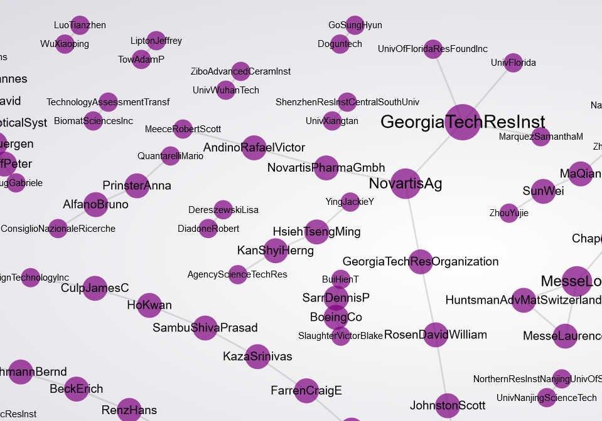
Exemple : visualisation des relations qui unissent les demandeurs de brevets dans le domaine de l’impression 3D
Visualisation réalisée avec l’outil opensource Patent2NET
(extrait)
Notes:
Ou étudier qui sont les co-déposants des brevets, avec quelles entreprises les labos de recherche collaborent sur ces thématiques de sciences appliquées par exemple.

Slide 8
De l’utilité des renseignements contenus dans le texte intégral des brevets
Localisation de l’information technique en matière de recherche appliquée :
Notes:
Avantages des documents brevets en tant que sources de renseignements :
Ils contiennent des renseignements qui, souvent, ne sont pas divulgués dans d'autres types de publications ;
Ils sont présentés sous une forme relativement normalisée, ce qui facilite leur compréhension, y compris à l’aide de logiciels de traduction automatique ;
Ils sont classés en fonction du domaine technique concerné ;
Ils contiennent des exemples d'applications possibles d'une invention dans l'industrie ;
Ils couvrent presque tous les domaines techniques.
Il s’agit du recueil de documents techniques sur les technologies nouvelles et innovantes le plus complet, le mieux organisé et le plus actualisé.
On estime qu’environ 80% de l’information technique en matière de recherche appliquée est contenue dans les brevets à l’international.
Du fait de la forme très spécifique de ces documents, on estime qu’environ 40% des renseignements techniques qu’ils contiennent n’ont jamais fait l’objet d’une publication scientifique et ne se trouvent donc nulle part ailleurs que dans les brevets.
Exemples de questions que peuvent se poser des usagers de bibliothèque à propos de brevets :
Sur quoi portent les brevets déposés dans le domaine technique sur lequel je souhaite travailler ? Quelles sont les techniques émergentes dans ce domaine ?
Quels problèmes rencontre-t-on souvent dans mon domaine, et quelles solutions ont déjà été proposées ? Quelles sont les limites de ces solutions ?
L’invention que je souhaite breveter :
est-elle nouvelle ?
découle-t-elle de manière évidente de l’état des connaissances actuelles ?
s’accompagne-t-elle d’un résultat utile ou d’un progrès technique ?

Slide 9

Où trouver des informations brevet ?
Dans des publications et outils produits par les offices émetteurs
Dans certaines bases de données bibliographiques académiques
  Sur abonnement : SciFinder, Web of Science (Cited references), Dimensions…
  En accès libre : Microsoft Academic, The Lens (ex-Patent Lens)…
Dans des bases de données dédiées aux brevets
  Sur abonnement : Orbit, Derwent Innovation (ex-Thomson Innovation)…
  En accès libre : Google Patents, bases fournies par l’OMPI et les offices nationaux et régionaux
Notes:
Les offices nationaux ou régionaux de délivrance des brevets sont les producteurs des données brevets. Le but du brevet étant de faire progresser l’innovation technologique par la divulgation des inventions, très tôt, les offices ont cherché les meilleurs moyens pour mettre à la disposition de tous l’information brevet dont ils disposaient. En outre, avaient besoin de pouvoir consulter ce qui s’est fait partout dans le monde, pour mener des recherches d’antériorité correctes. Mais vous imaginez qu’avant internet, ce n’était pas forcément facile…
C’est pour cette raison qu’existait à l’origine le BOPI au format papier : il permettait ensuite aux personnes intéressées d’aller consulter le texte intégral des brevets au format papier à l’INPI, qui possède un important fonds historique. INPI a ensuite émis des microfilms avec le texte complet des brevets, puis des CDrom et DVD. Mais l’essentiel de l’information brevet est aujourd’hui mise à disposition par les offices de brevets dans des bases de données consultables sur internet.
On trouve des références bibliographiques de brevet, avec lien vers le texte intégral, dans certaines bases de données bibliographiques qui contiennent aussi de la littérature non-brevet. C’est notamment le cas dans les bases de données de chimie, car les chimistes ont été parmi les premiers à s’intéresser au bon référencement des brevets en vue de leur exploitation et à souhaiter intégrer ces sources d’information dans leurs outils. On a aussi le cas de services qui ont commencé à se constituer autour de données brevets puis qui ont intégré des informations relatives à d’autres sources académiques, comme Patent Lens qui est devenu The Lens en intégrant des données bibliographiques plus larges.
On trouve donc aussi des bases de données spécifiquement consacrées aux brevets. Celles qui sont apparues en premier sont des bases à l’usage des professionnels de la propriété industrielle, au sein des offices mais aussi des cabinets de conseil en propriété industrielle, ou des services de recherche et développement des entreprises. La première d’entre elles, qui existe encore aujourd’hui même si elle a plusieurs fois changé de mains, est la base Derwent.
Ces outils ont souvent une importante valeur ajoutée puisqu’ils proposent des services parfois très perfectionnés de recherche et d’analyse des brevets, avec par exemple des fonctionnalités de visualisation, des analyses statistiques, des graphiques, mais aussi une réécriture des titres de brevets trop vagues et un enrichissement avec des codes de classification maison. Ex.: « Big data-based patent value evaluating system » (système d’évaluation de la valeur d’un brevet, basé sur le big data) remplacé par « Large data-based patent value evaluating system for server, has calculating module for calculating evaluation information based on calculating value of target patent, and output module for outputting evaluation value of target patent » (système d’évaluation de la valeur d’un brevet, basé sur le big data et destiné à un serveur, doté d’un module de calcul visant à calculer une évaluation de l’information, basé sur un calcul de la valeur du brevet ciblé, et d’un module de sortie permettant de produite une évaluation de la valeur du brevet ciblé).
La contrepartie de la valeur ajoutée de ces bases est qu’elles coûtent souvent très cher et ne sont pas très intuitives à interroger, ce qui en réserve vraiment l’usage aux professionnels de l’information brevet. Il est tout à fait possible que des personnes au sein de la cellule Valorisation de la recherche de votre établissement aient accès à une base de données de ce genre : n’hésitez pas à les rencontrer, et à leur demander éventuellement une démonstration.
D’autres bases ont donc été développées, notamment par des acteurs du secteur public comme les offices régionaux et nationaux, qui souhaitaient s’adresser à un public différent, peu familier des brevets, par exemple les petites entreprises ou le monde de l’enseignement supérieur et de la recherche. Ces bases de données grand public sont vraiment destinées à des interrogations de première intention. Pour développer une stratégie de l’innovation complète et pertinente, il reste important de consulter d’autres types de bases, ou de faire appel à des spécialistes qui ont l’habitude de ces outils. Toutefois, on peut mener des recherches déjà très enrichissantes dans les BDD en accès libre, pour peu que l’on sache comment les utiliser.

Slide 10

Citer convenablement un brevet
Informations attendues :
  Type de document brevet
  Nationalité
  Numéro international
  Titre
  Date de publication
Exemples :
  Demande de brevet français n° FR2912888A1, Dispositif pour manger des aliments juteux, huileux ou gras, 29 août 2018
  Brevet européen n°EP1684588B1, Rouleau à pâtisserie en silicone, 2 août 2006
Source : iStock Photo par Alano Design
Source : Urfist de Bordeaux et École doctorale Droit de Bordeaux, Citer des références bibliographiques juridiques [en ligne], 2017
Notes:
Nous allons bientôt voir ensemble comment interroger une base de données brevets très complète disponible en libre accès, mais auparavant, j’attire votre attention sur le fait que même si les brevets sont des documents libres de droits, et qu’il est donc possible d’en réutiliser les informations dès lors qu’elles ont été publiées,
comme toute source scientifique utilisée dans un travail de recherche, le brevet doit être convenablement cité, au même titre qu’un article scientifique ou qu’un ouvrage.
Et puisque les bibliothécaires s’avèrent être des médiateurs importants dans cette culture de la citation, arrêtons-nous un instant sur les points importants à respecter pour citer un brevet.
Chaque discipline a ses exigences en matière de citation, cependant en France, il est à peu près couramment admis qu’une citation de brevet doit contenir plusieurs éléments, à savoir :
Le type de document brevet (s’agit-il d’une demande, d’un brevet délivré, d’un certificat complémentaire de protection, etc.)
La nationalité du brevet
Son numéro international
Son titre
Et enfin, la date complète de publication du brevet déposé (si vous vous rappelez ce que nous avons vu à propos des codes bibliographiques internationaux indiqués sur les premières pages des brevets : il s’agit de la date portée au n°43).
Par exemple : Demande de brevet français n° FR2912888A1, Dispositif pour manger des aliments juteux, huileux ou gras, 29 août 2018.

Slide 11
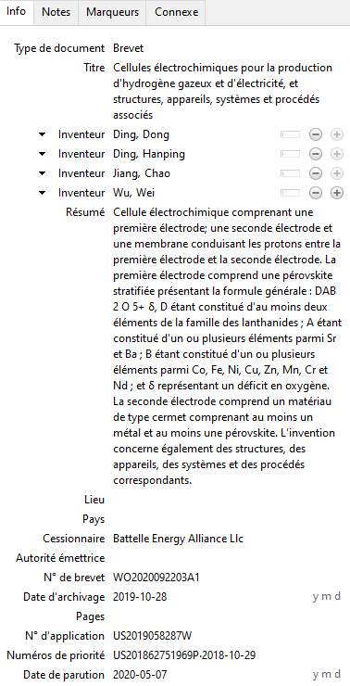
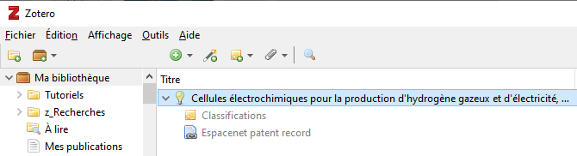
Styles de citation brevets
L’ordre et la mise en forme des composantes de la citation peuvent varier en fonction du style bibliographique choisi
How to Cite a Patent, Patent Search Information
Notes:
L’ordre et la façon dont il faut présenter ces éléments, en revanche, peuvent énormément varier d’un style bibliographique à l’autre.
Certains styles réclament de mentionner des éléments supplémentaires, comme les noms des inventeurs, ou encore la ville d’origine de l’office émetteur du brevet.
Notez que la plupart des logiciels de gestion bibliographique, comme Zotero par exemple, sont capables de mettre en forme automatiquement les citations de brevets selon le style choisi.

Slide 12
Un même brevet cité selon plusieurs styles
American Chemical Society : Ding, D.; Ding, H.; Jiang, C.; Wu, W. Cellules Électrochimiques Pour La Production d’hydrogène Gazeux et d’électricité, et Structures, Appareils, Systèmes et Procédés Associés. WO2020092203A1, May 7, 2020.
American Psychological Association : Ding, D., Ding, H., Jiang, C., & Wu, W. (2020). Cellules électrochimiques pour la production d’hydrogène gazeux et d’électricité, et structures, appareils, systèmes et procédés associés (US Patent Office Patent Nº WO2020092203A1).
IEEE : D. Ding, H. Ding, C. Jiang, et W. Wu, « Cellules électrochimiques pour la production d’hydrogène gazeux et d’électricité, et structures, appareils, systèmes et procédés associés », WO2020092203A1, mai 07, 2020.
Notes:
Vous avez ici des exemples de citations qui désignent le même brevet mais ont été générées selon des styles bibliographiques différents, à l’aide du logiciel Zotero.
Si un chercheur qui utilise beaucoup les brevets s’adresse à vous pour recevoir des conseils sur l’utilisation des styles bibliographiques, pensez donc à faire des tests pour voir avec lui la façon dont des brevets pourront être cités dans sa publication comme dans ses bibliographies.
Attirez notamment son attention sur le fait que si le style bibliographique qu’il souhaite adopter exige l’inclusion d’informations complémentaires comme le nom de l’office émetteur, qui ne sont pas forcément reconnues par les logiciels de gestion bibliographique et qu’il peut donc être nécessaire de saisir à la main.

Slide 13
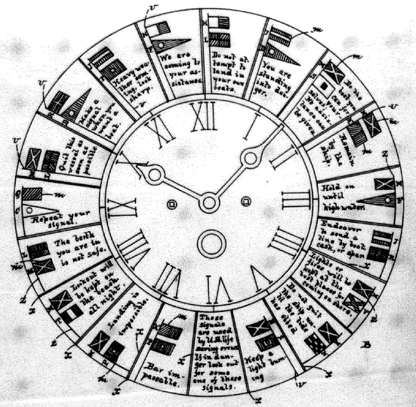
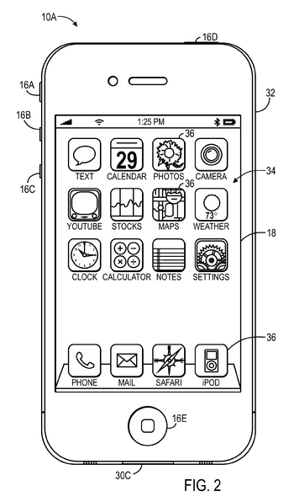

Des éléments sous droits dans les brevets ?
Droit d’auteur
Extrait du brevet français n°FR3078858B1, Module de dégradation de l’énergie d’un ouragan, et procédé associé, 20 septembre 2019
Droit d’auteur
Figure extraite du brevet canadien n°CA32420A, Cadran d’horloge ou de montre marine, 2 octobre 1889
Droit des Dessins & Modèles
Figure extraite du brevet européen n°EP2672385B1, Languettes de nuage, 11 décembre 2013, Apple Inc.
Notes:
Notez enfin que, même si les brevets sont des documents libres de droits dont la rédaction est très stéréotypée, il est possible qu’ils contiennent certains éléments eux-mêmes protégés, par exemple des extraits d’articles scientifiques ou des illustrations protégées à la fois par le droit d’auteur et par le droit des Dessins & modèles.
Pour rappel, on estime qu’une œuvre littéraire ou artistique est protégée par le droit d’auteur dès lors qu’elle porte l’empreinte de la personnalité de son auteur, qui en fait une œuvre originale. Le droit d’auteur s’exerce de facto dès la création de l’œuvre.
Le droit des dessins et modèles, qui peut se superposer au droit d’auteur « classique », nécessite quant à lui le dépôt d’une demande de titre de PI.
Il porte sur l'apparence esthétique d'un produit manufacturé.
On ne peut protéger qu’un dessin ou un modèle nouveau et présentant un caractère propre au produit représenté, qui permet notamment qu’il soit reconnu.

